Slide 2
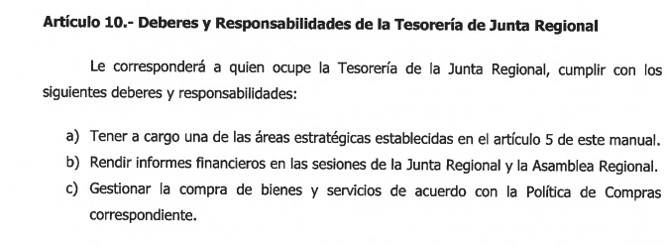

Slide 3
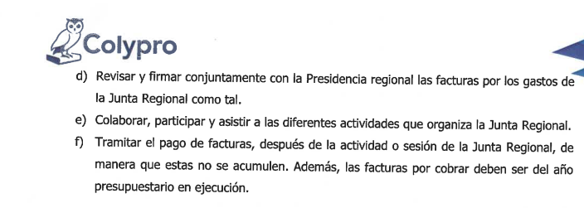
Articulo10- Deberes y responsabilidades de la Tesorería de Junta Regional

Slide 4
INFORME DE TESORERÍA PERIODO 2023
EJECUCION 2023
CONCEPTO | Total | Total | % | Diferencia | %
 | Presupuesto Anual | Ejecutado | Ejecutado | por ejecutar | por ejecutar
Desarrollo Personal (talleres charlas y conferencias) | 5 635 945,14 | 4 411 320,61 | 78,27% | 1 224 624,53 | 21,73%
Actividades culturales, deportivas y recreativas | 10 934 076,87 | 10 345 975,78 | 94,62% | 588 101,08 | 5,38%
Actividades Jubilados. | 4 198 753,18 | 5 664 833,18 | 134,92% | -1 466 080,00 | -34,92%

Slide 5
INFORME DE TESORERÍA PERIODO 2023
EJECUCION 2023
CONCEPTO | Total | Total | % | Diferencia | %
 | Presupuesto Anual | Ejecutado | Ejecutado | por ejecutar | por ejecutar
Desarrollo Profesional | 2 175 636,57 | 1 837 410,00 | 84,45% | 338 226,57 | 15,55%
Asamblea Anual | 13 102 500,03 | 13 099 730,12 | 99,98% | 2 769,91 | 0,02%
Actividades cíclicas | 17 274 090,71 | 13 558 379,00 | 78,48% | 3 715 711,70 | 21,52%
Total Junta Regional de San José Oeste | 53 321 002,50 | 48 917 648,69 | 91,74% | 4 403 353,81 | 8,26%

Slide 6
INFORME DE TESORERÍA PERIODO DE ENERO A JUNIO 2024
CONCEPTO | Total | Resumen | % | Diferencia | %
 | Presupuesto Anual | Ejecucion Acumulada | Ejecutado | por ejecutar | por ejecutar
Desarrollo Personal (talleres charlas y conferencias) | 5 775 152,98 | 1 107 225,00 | 19,17% | 4 667 927,98 | 80,83%
Actividades culturales, deportivas y recreativas | 9 529 002,42 | 3 507 698,30 | 36,81% | 6 021 304,12 | 63,19%

Slide 7
INFORME DE TESORERÍA PERIODO DE ENERO A JUNIO 2024
CONCEPTO | Total | Resumen | % | Diferencia | %
 | Presupuesto Anual | Ejecución Acumulada | Ejecutado | por ejecutar | por ejecutar
Actividades Jubilados. | 3 465 091,80 | 1 165 413,02 | 33,63% | 2 299 678,78 | 66,37%
Desarrollo Profesional | 2 887 576,49 | 961 998,20 | 33,32% | 1 925 578,29 | 66,68%
Asamblea Anual | 7 218 941,23 | 0 | 0,00% | 7 218 941,23 | 100,00%
Actividades cíclicas | 19 732 215,05 | 6 998 885,00 | 35,46% | 12 733 330,05 | 64,54%
Total Junta Regional de San José Oeste | 48 607 979,96 | 12 633 962,52 | 25,99% | 34 866 792,44 | 74,10%

Slide 8
¡Gracias!

